Slide 1
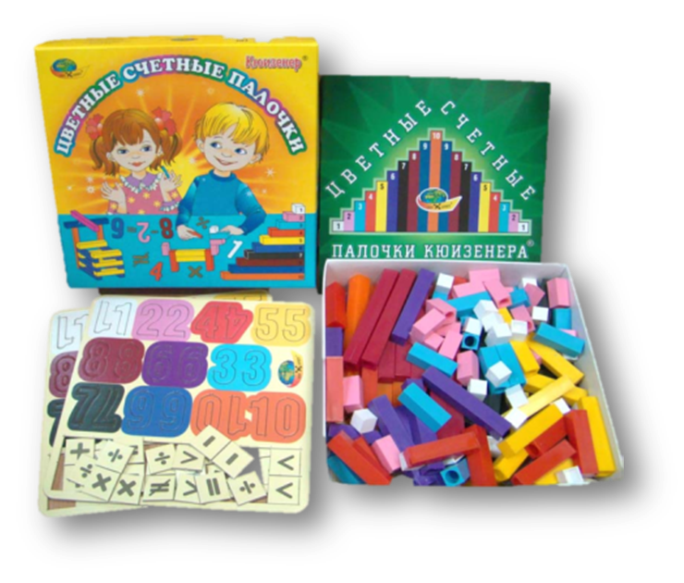
Мастер-класс: «Использование палочек Кюизенера в работе с детьми»
Подготовила
воспитатель первой квалификационной категории
Бурцева Елена Викторовна

Slide 2
История возникновения
Бельгийский учитель начальной школы
Джордж Кюизенер (1891-1976) разработал универсальный дидактический материал для развития у детей математических способностей. В 1952 году он опубликовал книгу "Числа и цвета", посвященную своему пособию.
Палочки Кюизенера – это счетные палочки, которые еще называют «числа в цвете», цветными палочками, цветными числами, цветными линеечками.
Палочки Кюизенера представляют собой разноцветные пластмассовые брусочки (призмы) разной длины. В наборе содержится 116 палочек, 10 различных цветов и длин от 1 до 10 см. Каждая палочка – это число, выраженное цветом и величиной, т. е. длиной в см.

Slide 3
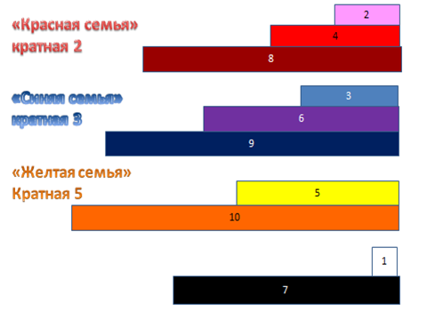
Близкие по цвету палочки объединяются в одно семейство. Подбор палочек в одно семейство не случаен, а связан с величиной.
В “семейство красных” входят числа, кратные двум;
“семейство синих” – числа, кратные трём;
“семейство жёлтых” – числа, кратные пяти;
кубик белого цвета – семейство белых (единица);
палочка чёрного цвета – семейство чёрных (семь).
С математической точки зрения палочки Кюизенера это множество, на котором легко обнаруживаются отношения и порядка.
Цвет и величина ,моделируя число, подводят детей к пониманию различных абстрактных понятий.

Slide 4
Игровые задачи палочек Кюизенера
Знакомство с понятием – цвет (различать цвет, классифицировать по цвету);
Знакомство с понятием – величина (упражнять в сравнении предметов по высоте, длине, ширине);
Знакомство с последовательностью чисел натурального ряда;
Освоение прямого и обратного счёта;
Знакомство с составом числа (из единиц и двух меньших чисел);
Помощь в овладении арифметическими действиями сложения и вычитания;
Развивать умение делить целое на части и измерять объекты;
Развивать пространственные представления(слева, справа, выше, ниже и т.д.);
Развивать творческие способности, воображение, фантазию, способности к моделированию и конструированию;
Развивать логическое мышление, внимание, память;
Воспитывать самостоятельность, инициативу, настойчивость в достижении цели.

Slide 5
Работа с палочками Кюизенера подразумевает 2 этапа:
I этап
Палочки используют как игровой материал.
Дети играют с ними, как с обычными кубиками, палочками, конструктором и по ходу знакомятся с цветами, размерами и формами.
II этап
Палочки выступают как пособие для юных математиков.
Дети учатся постигать законы загадочного мира чисел и других математических понятий.

Slide 6
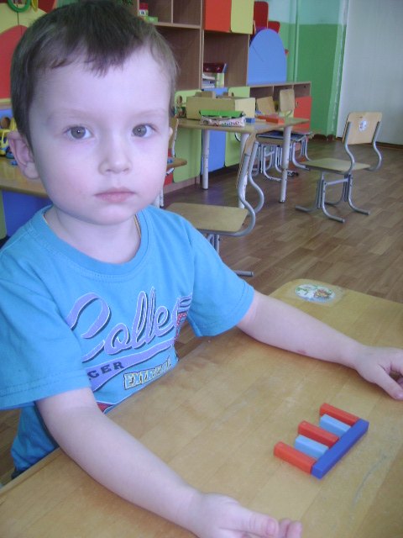
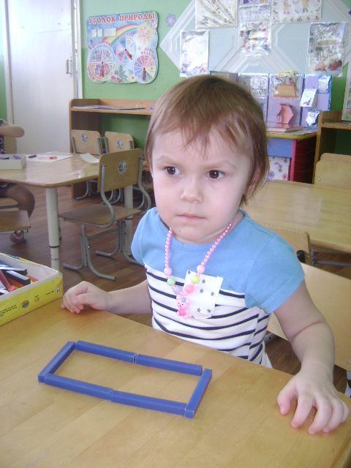
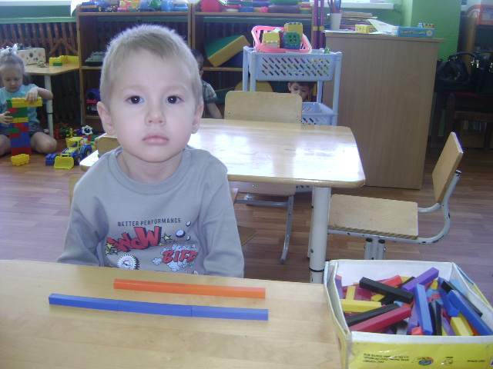
Игры с палочками на первом этапе
Средний возраст

Slide 7
«Знакомство с цветом и длиной»
Игра "Найди такую же".
Цель: знакомство и закрепление знаний о цвете и длине.
Например: покажите палочку такого же цвета как у меня.
Покажите палочку красного цвета, синего цвета и попросите найти такую же.

Slide 8
Игра "Коврик для кошечки".
Цель: Закрепление знаний о цвете и длине.
Например: Найдите палочки красного цвета, положите их рядом, одну под другую. У нас получился маленький коврик для кошечки.

Slide 9
Игра "Строим дорожки".
Цель: учить группировать предметы по цвету и длине.
Например: постройте дорожку из палочек желтого цвета...
Постройте дорожку из палочек фиолетового цвета.
Какая дорожка длиннее? Какая короче? Постройте дорожку самостоятельно
любого цвета.

Slide 10
Игра "Построим забор".
Цель: закрепление умения выделять цвета и сравнивать по длине.
Например: Спрячем собачку за забором. Палочки в заборе должны
быть одного цвета и одинаковой высоты. (Двух цветов , разной длины)

Slide 11
Игра "Построение лестниц".
Дети строят лестницы разной высоты ,что сопровождается анализом комплекта, изучением особенностей палочек. Так дети узнают, что палочки одного цвета имеют одинаковую длину, и наоборот. Строя лестницу, осваивают последовательную зависимость палочек по длине.

Slide 12
«Знакомство с понятием справа – слева, верх -низ»

Slide 13
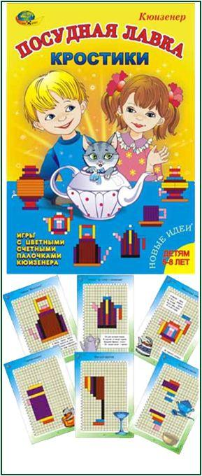
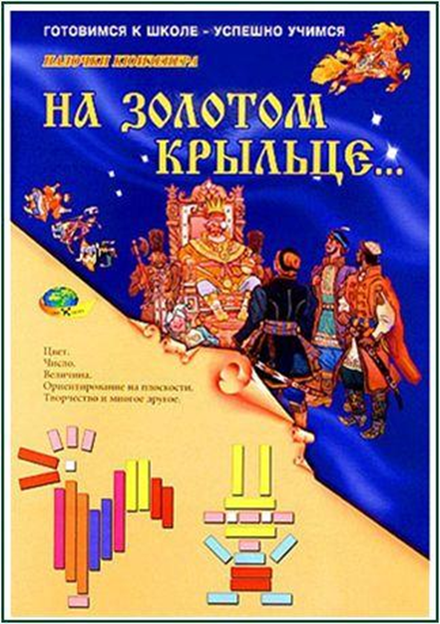
Методическое обеспечение:

Slide 14
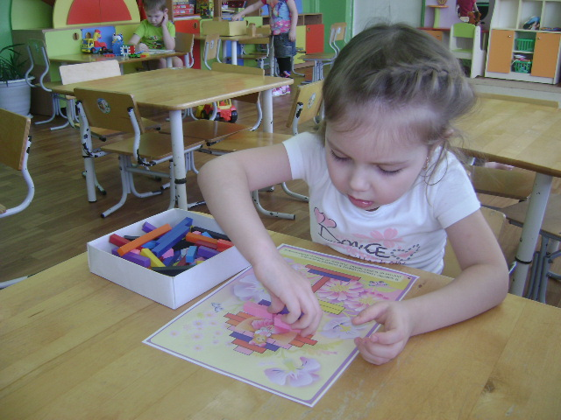
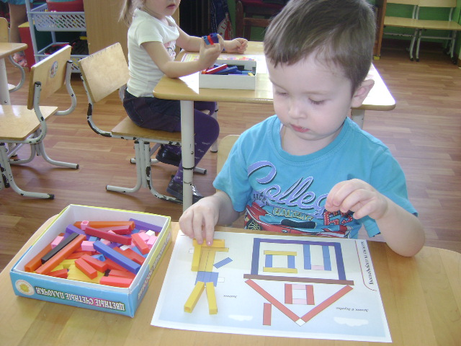

Slide 15
Игры с палочками на втором этапе
На 2 этапе дети учатся устанавливать соответствие между цветом, длиной и числом.
В процессе игр и упражнений с цветными палочками дети легко познают отношения «больше-меньше», «столько же», «больше (меньше) на 1, 2, 3… », деление целого на части, измерение условными мерками, состав чисел из единиц и двух меньших чисел. Начинают практически выполнять действия сложения и вычитания, умножения и деления.
Осваивают пространственные отношения («слева направо» «слева», «справа», «выше, чем… » «между», «перед», «после» и др.)

Slide 16
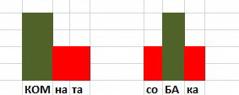
Палочки Кюизенера и обучение грамоте
Их роль в изучении языка также очень велика. Они помогают выделять ударные и безударные слоги, подчеркивать ритмы.
Вот таким образом показываем ударение и соответственно разделяем слоги — очень популярная методика для обучения чтению.

Slide 17
Палочки Кюизенера служат понятной иллюстрацией для сравнительных прилагательных.

Slide 18
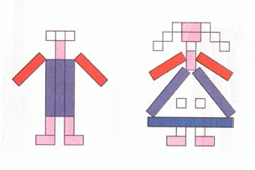
Для всех возрастных групп можно использовать конструирование из палочек по образцу и представлению.
Существуют определенные схемы, по которым можно составить целый сюжетный рисунок.

Slide 19
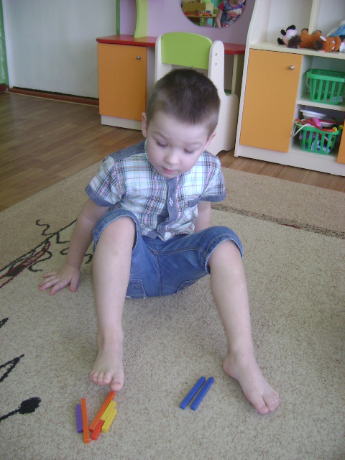
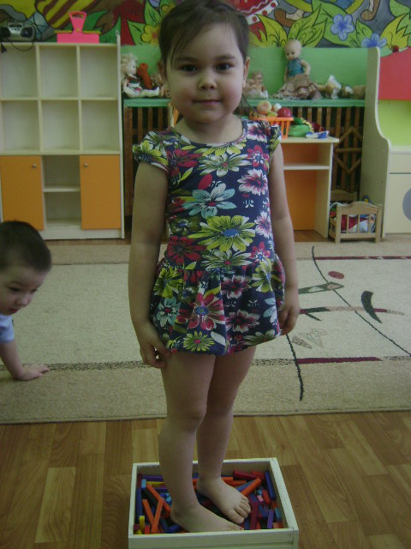
Использование палочек Кюизенера для профилактики плоскостопия

Slide 20
Музыка и палочки Кюизенера

Slide 21
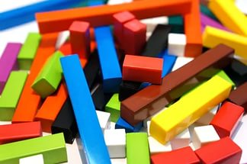
Методика Кюизенера – универсальна, она не вступает в противоречие ни с одной из существующих методик, а наоборот, удачно их дополняет и является системой пред математической подготовки детей к школе.
Палочки Кюизенера просты и понятны детям: они привыкают к ним еще в совсем раннем возрасте и уже воспринимают в качестве игрового материала, а не видят в них скучное заучивание чисел.
Помимо явной эффективности обучения методики, палочки Кюизенера развивают мелкую моторику, зрительное и пространственное восприятие, стимулируют воображение, приучают к порядку

